Slide 1
第一章
Hibernate 基础

Slide 2
目标
了解Hibernate
掌握Hibernate体系结构和核心对象
掌握学习Hibernate方法
可以搭建运行简单Hibernate项目

Slide 3
了解Hibernate
Hibernate的历史背景
什么是Hibernate
什么是ORM

Slide 4
Hibernate的历史背景
2001年Gavin King为了寻找一个轻量级解决方案替换繁琐的EJB方案，开发了Hiberntae项目
2003年6月8日，Hibernate2发表，并于年末获得Jolt2004大奖
JBOSS收纳为其子项目之一
“事实上”的Java持久化的标准

Slide 5
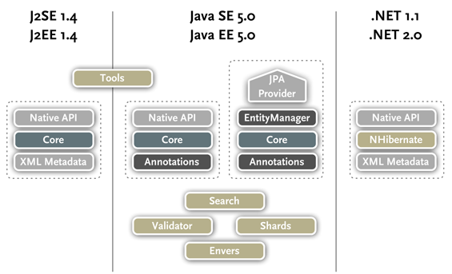
什么是Hibernate
本书学习的是Hibernate ORM项目，后面提及Hiberntae指的就是Hibernate ORM。
实际上在一般讲Hibernate项目默认都是指的Hibernate ORM项目
Hibernate项目图解

Slide 6
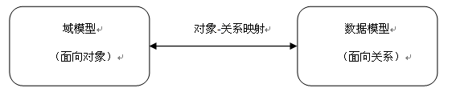
什么是ORM
Object-Relational Mapping
对象-关系映射

Slide 7
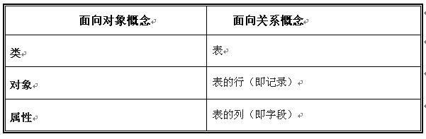
什么是ORM
一个持久化类和一个表对应
类的每个实例对应表中的一条记录

Slide 8
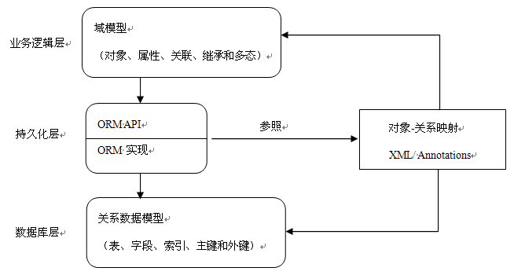
什么是ORM
ORM充当业务逻辑层和数据库层之间的桥梁

Slide 9
Hibernate项目资源
官方网站（http://www.hibernate.org）
本书使用当前最新的Hibernate 4.1.7.Final版本
文档示例
入门指南（Getting Started Guide）
开发指南(Hibernate Developer Guide)
参考手册(Hibernate Core Reference Manual)
API帮助文档(JavaDocs)

Slide 10
如何学习Hibernate
通过文档学习
通过示例源码学习

Slide 11
第一个Hibernate项目
搭建Hiberntae项目
数据库连接配置
hibernate.cfg.xml
映射文件
操作数据库示例

Slide 12
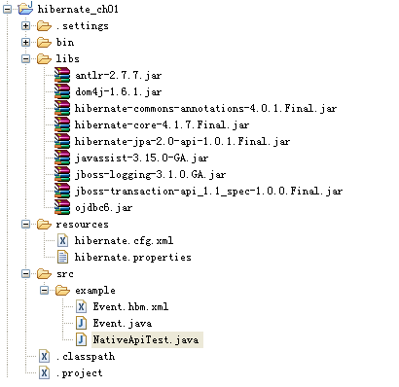
搭建Hibernate项目
Hibernate工程目录结构
Notes:
Jquery_ch01/index2.html

Slide 13
数据库连接配置
数据库连接配置
hibernate支持关系型数据库的全面性
基本封装了所有常用的关系型数据库的连接处理以及针对其做了SQL优化处理
简单的在hibernate.properties属性文件进行配置即可
hibernate.dialect=org.hibernate.dialect.Oracle10gDialect
hibernate.connection.driver_class=oracle.jdbc.driver.OracleDriver
hibernate.connection.url=jdbc:oracle:thin:@localhost:1521:orcl
hibernate.connection.username=scott
hibernate.connection.password=tiger
Notes:
Jquery_ch01/index2.html

Slide 14
hibernate.cfg.xml
Hibernate核心配置文件
<?xml version='1.0' encoding='utf-8'?>
<!DOCTYPE hibernate-configuration PUBLIC
"-//Hibernate/Hibernate Configuration DTD 3.0//EN"
"http://www.hibernate.org/dtd/hibernate-configuration-3.0.dtd">
<hibernate-configuration>
<session-factory>
<!-- 数据库连接配置 -->
<!-- 数据表映射配置文件 -->
//.......
</session-factory>
</hibernate-configuration>

Slide 15
Hibernate实用工具
hbm2java和hbm2ddl
hibernate根据映射文件对java类和数据库表的转换工具
<!-- 根据 schema 创建数据表的工具 -->
<property name="hbm2ddl.auto">create</property>

Slide 16
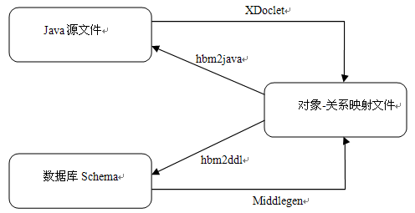
Hibernate实用工具
hbm2java和hbm2ddl

Slide 17
Hibernate映射文件
通过<mapping>元素的resource属性指定了一个映射文件
命名规则是对应的JavaBeanName加“.hbm.xml”
<!-- 数据表映射配置文件 -->
<mapping resource="example/Event.hbm.xml"/>
Notes:
Jquery_ch01/index2.html

Slide 18
Hibernate映射文件
映射文件Event.hbm.xml
<?xml version="1.0"?>
<!DOCTYPE hibernate-mapping PUBLIC
"-//Hibernate/Hibernate Mapping DTD 3.0//EN"
"http://www.hibernate.org/dtd/hibernate-mapping-3.0.dtd">
<hibernate-mapping package="example">
<class name="Event" table="EVENTS">
<id name="id" column="EVENT_ID">
<generator class="increment"/>
</id>
<property name="date" type="timestamp" olumn="EVENT_DATE"/>
<property name="title"/>
</class>
</hibernate-mapping>
Notes:
Jquery_ch01/index2.html

Slide 19
Hibernate映射文件
<hibernate-mapping>元素中通过package属性指定包的路径
<class>元素中通过name属性和table属性指定了Java类和表的映射
子元素<property>的name属性和column属性指定了Java类中的属性和表中的列的映射关系
Notes:
Jquery_ch01/index2.html

Slide 20
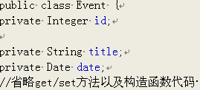

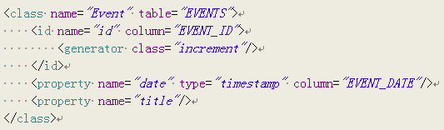
Hibernate映射文件
Notes:
Jquery_ch01/index2.html

Slide 21
第一个Hibernate项目
创建SessionFactory，再通过SessionFactory获得session对象。然后使用session对象进行事务创建，执行数据操作
//通过配置映射文件，创建SessionFactory
SessionFactory sessionFactory;
sessionFactory = new Configuration().configure().buildSessionFactory();
//打开session，创建事务，执行插入数据操作
Session session = sessionFactory.openSession();
session.beginTransaction();
session.save( new Event( “Our very first event!”, new Date() ) );
session.save( new Event( “A follow up event”, new Date() ) );
session.getTransaction().commit();
session.close();
Notes:
Jquery_ch01/index2.html

Slide 22
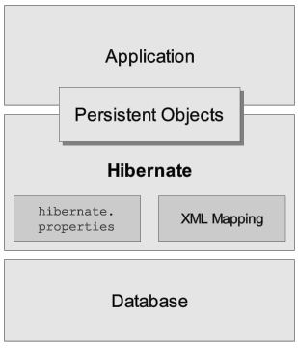
Hibernate体系结构
架构概要图
Notes:
Jquery_ch01/index2.html

Slide 23
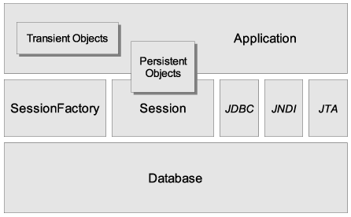
Hibernate体系结构
Hibernate最简架构
Notes:
Jquery_ch01/index2.html

Slide 24
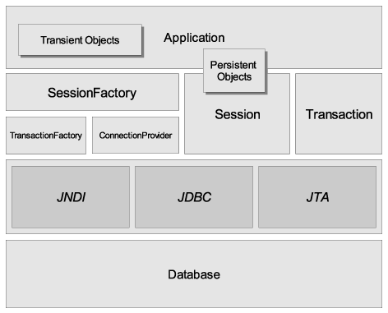
Hibernate体系结构
Hibernate最全架构
Notes:
Jquery_ch01/index2.html

Slide 25
Hibernate核心对象
Hibernate核心对象
Notes:
Jquery_ch01/index2.html

Slide 26
Hibernate核心对象
Configuration类：配置Hibernate和启动Hiberntae，创建SessionFactory对象。
SessionFactory接口：初始化Hibernate，充当数据存储源的代理，创建Session对象。
Session接口：负责保存、更新、删除、加载和查询对象。
Transaction接口：管理事务。
Query和Criteria接口：执行数据库查询。
Notes:
Jquery_ch01/index2.html

Slide 27
Configuration类
Configuration类负责管理Hibernate的配置信息
指定使用哪一个映射文档
通过它创建一个SessionFactory实例
SessionFactory sessionFactory;
sessionFactory = new Configuration().configure().buildSessionFactory();
public Configuration configure() throws HibernateException {
configure( "/hibernate.cfg.xml" );
return this;
}
Notes:
Jquery_ch01/index2.html

Slide 28
SessionFactory接口
负责Session实例的创建
SessionFactory是线程安全的，可以被多线程调用以取得Session
数情况下一个应用只初始化一个SessionFactory
Notes:
Jquery_ch01/index2.html

Slide 29
Session接口
Session是Hibernate动作的中心
对象的生命周期、事务的管理、数据库的存取都与Session息息相关
Session的特点：
1,不是线程安全的，应该避免多个线程共享同一个Session实例
2,Session实例是轻量级的，所谓轻量级：是指他的创建和删除不需要消耗太多资源
3,Session对象内部有一个缓存，被称为Hibernate第一缓存，他存放被当前工作单元中加载的对象，每个Session实例都有自己的缓存。
Notes:
Jquery_ch01/index2.html

Slide 30
Session接口
是有生命周期的，它以Transaction对象的事务开始和结束边界
Session sess = factory.openSession();
Transaction tx;
try {
tx = sess.beginTransaction();
//do some work
...
tx.commit();
}
catch (Exception e) {
if (tx!=null) tx.rollback();
throw e;
}
finally {
sess.close();
}
Notes:
Jquery_ch01/index2.html

Slide 31
Transaction接口
Hibernate的数据库事务接口
Hibernate本身是不具备Transaction处理功能
对底层事务接口进行了封装
Notes:
Jquery_ch01/index2.html

Slide 32
Query和Criteria接口
Hibernate的查询接口
Query接口
HQL(Hibernate Query Language)语言
本地数据库的SQL语句
Query经常被用来绑定查询参数、限制查询记录数量，并最终执行查询操作
Criteria接口完全封装了基于字符串形式的查询语句，比Query接口更加面向对象
Notes:
Jquery_ch01/index2.html

Slide 33
Hibernate对象的三种状态
瞬时状态transient
持久化状态persistent
脱管状态detached
Notes:
Jquery_ch01/index2.html

Slide 34
瞬时状态transient
由new命令开辟内存空间的Java对象，也就是平时所熟悉的普通Java对象
不和Session实例关联
在数据库中没有和瞬时对象关联的记录
new Event( "A follow up event", new Date() )
Notes:
Jquery_ch01/index2.html

Slide 35
持久化状态persistent
在数据库中有对应的记录
拥有一个持久化标识（identifier）
和Session实例关联
仅在相关联的Session生命周期内保持这种状态
Notes:
Jquery_ch01/index2.html

Slide 36
脱管状态detached
与持久对象关联的Session被关闭后，对象就变为脱管的状态
本质上和瞬时对象相同，只是比瞬时对象多了一个数据库记录标识值ID
Notes:
Jquery_ch01/index2.html

Slide 37
总结
了解Hibernate
掌握Hibernate体系结构和核心对象
掌握学习Hibernate方法
可以搭建运行简单Hibernate项目

Slide 38
作业
简述Hibernate的核心对象。
简述Hibernate对象的三种状态。
简述Hibernate项目搭建步骤。

